Slide 1
jScript
6– JSCRIPT AVANZADO

Slide 2
Objetos
La forma más sencilla de crear un objeto en jScript es mediante la palabra reservada new seguida del nombre de la clase que se quiere instanciar:
var elObjeto = new Object();
var laCadena = new String();
laCadena : permite almacenar una cadena de texto.
elObjeto: almacena un objeto genérico de JavaScript, al que se pueden añadir propiedades y métodos propios para definir sus características y comportamiento.

Slide 3
Definición de un objeto
La forma más directa para definir las propiedades y métodos de un objeto es mediante la notación de puntos de los arrays asociativos (cada elemento no está asociado a su posición numérica dentro del array, sino que está asociado a un valor específico).
var elArray = new Array();
elArray['primero'] = 1;
elArray['segundo'] = 2;
alert(elArray['primero']); → 1
alert(elArray[0]); → undefined

Slide 4
Esto mismo, mediante un método alternativo más fácil:
var elArray = new Array();
elArray.primero = 1;
elArray.segundo = 2;
elArray['primero'];
elArray.primero;
Equivalentes → 1

Slide 5
Propiedades:
Como los objetos son en realidad arrays asociativos que almacenan sus propiedades y métodos, la forma más directa para definir esas propiedades y métodos es la notación de puntos:
elObjeto.id = "10";
elObjeto.nombre = "Objeto de prueba";

Slide 6
Métodos:
Los métodos de los objetos también se pueden definir mediante la notación de puntos:
elObjeto.muestraId = function () {
alert("El ID del objeto es " + this.id);
}
Los métodos se definen asignando funciones al objeto. Si la función no está definida previamente, es posible crear una función anónima para asignarla al nuevo método del objeto.
Dentro del método, this hace referencia al objeto que está llamando a ese método.

Slide 7
Objeto completo formado por varias propiedades y métodos con notación de puntos:
var elObjeto = new Object();
elObjeto.id = "10";
elObjeto.nombre = "Objeto de prueba";
elObjeto.muestraId = function () {
alert("El ID del objeto es " + this.id);
}
elObjeto.muestraNombre = function () {
alert(this.nombre);
}

Slide 8
Es posible crear objetos complejos que contengan otros objetos:
var Aplicacion = new Object();
Aplicacion.Modulos = new Array();
Aplicacion.Modulos[0] = new Object();
Aplicacion.Modulos[0].titulo = "Lector RSS";
var inicial = new Object();
inicial.estado = 1;
inicial.publico = 0;
inicial.nombre = "Modulo_RSS";
inicial.datos = new Object();
Aplicacion.Modulos[0].objetoInicial = inicial;

Slide 9
Métodos call() y apply()
Permiten ejecutar una función como si fuera un método de otro objeto.
La diferencia entre los dos métodos es la forma en la que se pasan los argumentos a la función.
function miFuncion(x) {
return this.numero + x;
}
var elObjeto = new Object();
elObjeto.numero = 5;
var resultado = miFuncion.call(elObjeto, 4);
alert(resultado);
Objeto sobre el que se va a ejecutar la función
Parámetro que se le pasa a la función

Slide 10
El método apply() es idéntico al método call(), salvo que en este caso los parámetros se pasan como un array:
function miFuncion(x) {
return this.numero + x;
}
var elObjeto = new Object();
elObjeto.numero = 5;
var resultado = miFuncion.apply(elObjeto, [4]);
alert(resultado);

Slide 11
Notación JSON
JSON (JavaScript Object Notation) es un formato sencillo para el intercambio de información.
El formato JSON permite representar estructuras de datos (arrays) y objetos (arrays asociativos) en forma de texto.
JSON se ha convertido en una alternativa al formato XML, ya que es más fácil de leer y escribir, además de ser mucho más conciso. No obstante, XML es superior técnicamente porque es un lenguaje de marcado, mientras que JSON es simplemente un formato para intercambiar datos.

Slide 12
La notación tradicional de los arrays es tediosa cuando existen muchos elementos:
var modulos = new Array();
modulos[0] = "Lector RSS";
modulos[1] = "Gestor email";
modulos[2] = "Agenda";
modulos[3] = "Buscador";
modulos[4] = "Enlaces";
utilizando la notación JSON:
var modulos = ["Lector RSS", "Gestor email", "Agenda", "Buscador", "Enlaces"];

Slide 13
De igual manera para los arrays asociativos:
var modulos = new Array();
modulos.titulos = new Array();
modulos.titulos.rss = "Lector RSS";
modulos.titulos.email = "Gestor de email";
modulos.titulos.agenda = "Agenda";
Mediante JSON:
var modulos = new Array();
modulos.titulos = { rss: "Lector RSS", email: "Gestor de email", agenda: "Agenda" };

Slide 14
El ejemplo anterior se puede rehacer de la siguiente manera añadiendo nuevas líneas para separar los elementos y añadiendo espacios en blanco para tabular las claves y para alinear los valores:
var titulos = {
rss: "Lector RSS",
email: "Gestor de email",
agenda: "Agenda"
};

Slide 15
Con la notación tradicional, un objeto complejo se puede crear de la siguiente manera:
var modulo = new Object();
modulo.titulo = "Lector RSS";
modulo.objetoInicial = new Object();
modulo.objetoInicial.estado = 1;
modulo.objetoInicial.publico = 0;
modulo.objetoInicial.nombre = "Modulo_RSS";
modulo.objetoInicial.datos = new Object();
Utilizando JSON:
var modulo = {
titulo: "Lector RSS",
objetoInicial: { estado: 1, publico: 0, nombre: "Modulo RSS", datos: {} }
};

Slide 16
Intercambio de datos con el servidor
Cuando se intercambian datos entre un browser y un server, el dato solo puede ser texto.
JSON es texto y podemos convertir cualquier objeto JavaScript en JSON y enviar este JSON al server.
También podemos convertir cualquier JSON recibido desde el server a un objeto JavaScript.

Slide 17
Enviando datos:
var myObj = { "name": "John", "age": 31, "city": "New York" };
var myJSON = JSON.stringify(myObj);
window.location = "demo_json.aspx?x=" + myJSON;
Recibiendo datos:
Si recibes datos en formato JSON, puedes convertirlo en un objeto JavaScript:
var myJSON = '{ "name":"John", "age":31, "city":"New York" }';
var myObj = JSON.parse(myJSON);
document.getElementById("demo").innerHTML = myObj.name;

Slide 18
Almacenando datos : localStorage
myObj = { "name": "John", "age": 31, "city": "New York" };
myJSON = JSON.stringify(myObj);
localStorage.setItem("testJSON", myJSON);
En el local Storage podemos guardar cualquier tipo de información en cliente, desde texto hasta multimedia, siempre y cuando no exceda de 5MB.
Recuperando datos
var text = localStorage.getItem("testJSON");
var obj = JSON.parse(text);
document.getElementById("demo").innerHTML = obj.name;

Slide 19
localStorage y sessionStorage:
La propiedad sessionStorage es similar a localStorage, la única diferencia es que la información almacenada en localStorage no posee tiempo de expiración, por el contrario la información almacenada en sessionStorage es eliminada al finalizar la sesión de la página.
La sesión de la página perdura mientras el navegador se encuentra abierto, y se mantiene sobre las diferentes recargas y reaperturas de la misma página.
Sin embargo, abrir una página en una nueva pestaña o ventana iniciará una nueva sesión.

Slide 20
localStorage (Ejemplo)
if (window.localStorage) {
localStorage.setItem("nombre", "pepe");
var nombre = localStorage.getItem("nombre");
localStorage.removeItem("nombre");
}
else {
throw new Error('Tu Browser no soporta LocalStorage!');
}

Slide 21
sessionStorage(ejemplo)
//save a value
sessionStorage.setItem("name", "Nicholas");
//retrieve item
var name = sessionStorage.getItem("name");
//get the key name for the first item
var key = sessionStorage.key(0);
//remove the key
sessionStorage.removeItem(key);
//check how many key-value pairs are present
var count = sessionStorage.length;

Slide 22
Ejercicio propuesto(6.1)
Definir la estructura de un objeto que almacena una factura. Las facturas están formadas por la información de la propia empresa (nombre de la empresa, dirección, teléfono, NIF), la información del cliente (similar a la de la empresa), una lista de elementos (cada uno de los cuales dispone de descripción, precio, cantidad) y otra información básica de la factura (importe total, tipo de iva, forma de pago).
Una vez definidas las propiedades del objeto, añadir un método que calcule el importe total de la factura y actualice el valor de la propiedad correspondiente. Por último, añadir otro método que muestre por pantalla el importe total de la factura.

Slide 23
Programacion Orientada a Objetos en jScript
Existen cuatro conceptos fundamentales dentro de la Programación Orientada a Objetos que se relacionan entre sí y que nos permitirán tener las riendas de nuestro código:
Abstracción: proceso mental de extracción de las características esenciales de algo, ignorando los detalles superfluos.
Encapsulación: proceso por el que se ocultan los detalles del soporte de las características esenciales de una abstracción.
Modularización: proceso de descomposición de un sistema en un conjunto de módulos o piezas independientes y cohesivos (con significado propio). Lo adecuado es conseguir los mínimos acoplamientos.
Jerarquización: proceso de estructuración por el que se produce una organización (jerarquía) de un conjunto de elementos en grados o niveles de responsabilidad, incumbencia o composición entre otros.

Slide 24
Clases
JavaScript no permite crear clases como c# o Java.
Es posible utilizar unos elementos parecidos a las clases y que se denominan pseudoclases que funcionan a base de funciones constructoras y con el prototype.
JavaScript emula el funcionamiento de los constructores mediante el uso de funciones constructoras:
function Factura(idFactura, idCliente) {
this.idFactura = idFactura;
this.idCliente = idCliente;
}
la factura se inicializa mediante el identificador de factura y el identificador de cliente

Slide 25
Después de definir la función anterior, es posible crear un objeto de tipo Factura y simular el funcionamiento de un constructor:
var laFactura = new Factura(3, 7);
Así, el objeto laFactura es de tipo Factura, con todas sus propiedades y métodos y se puede acceder a ellos utilizando la notación de puntos habitual:
alert("cliente = " + laFactura.idCliente + ", factura = " + laFactura.idFactura);

Slide 26
Prototype
Las funciones constructoras no solamente pueden establecer las propiedades del objeto, sino que también pueden definir sus métodos.
function Factura(idFactura, idCliente) {
this.idFactura = idFactura;
this.idCliente = idCliente;
this.muestraCliente = function () {
alert(this.idCliente);
}
this.muestraId = function () {
alert(this.idFactura);
}
}

Slide 27
Una vez definida la pseudoclase podemos:
var laFactura = new Factura(3, 7);
laFactura.muestraCliente();
var otraFactura = new Factura(5, 4);
otraFactura.muestraId();
En el ejemplo anterior, las funciones muestraCliente() y muestraId() se crean de nuevo por cada objeto creado. La penalización en el rendimiento y el consumo excesivo de recursos de esta técnica puede suponer un inconveniente en las aplicaciones profesionales realizadas con JavaScript.
JavaScript incluye una propiedad que no está presente en otros lenguajes de programación y que soluciona este inconveniente. La propiedad se conoce con el nombre de prototype.

Slide 28
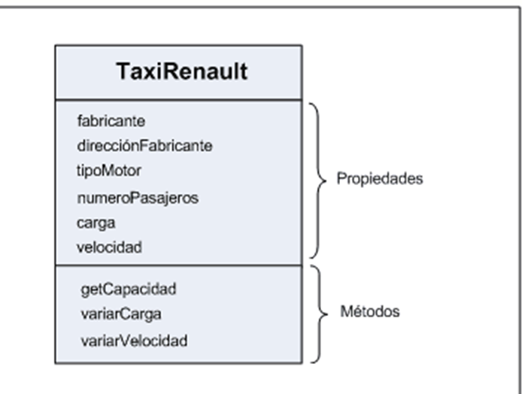
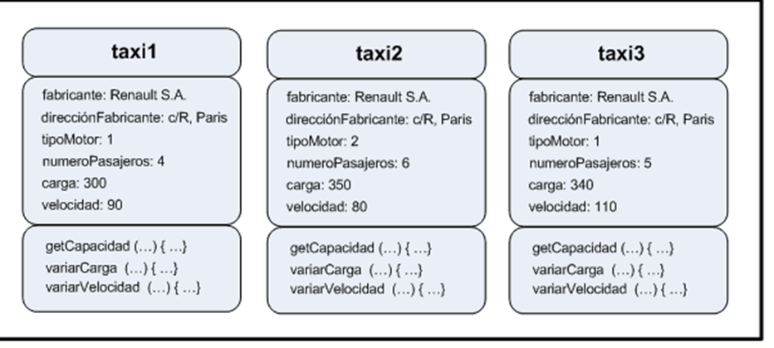
Vemos que cada objeto cuenta con sus propiedades y con sus métodos. Cada propiedad y cada método ocupa espacio de memoria y genera “una carga” a la hora de trabajar con ellos.
Algunas propiedades siempre tienen el mismo valor en todos los objetos y otras son propiedades inherentes a cada objeto individual y específico, no compartidas por todos los objetos.

Slide 29
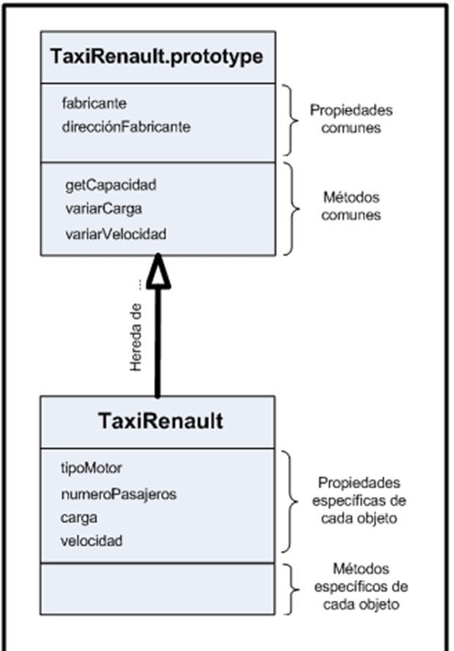
La idea de la herencia basada en prototipos JavaScript consiste en definir un objeto (el objeto “padre” o prototipo) donde se aloja toda la información común que comparten todos los objetos de ese tipo (los objetos “hijos”). De esta manera se evita que cada objeto repita las propiedades y métodos comunes, lo cual ahorra memoria y agiliza la ejecución.

Slide 30
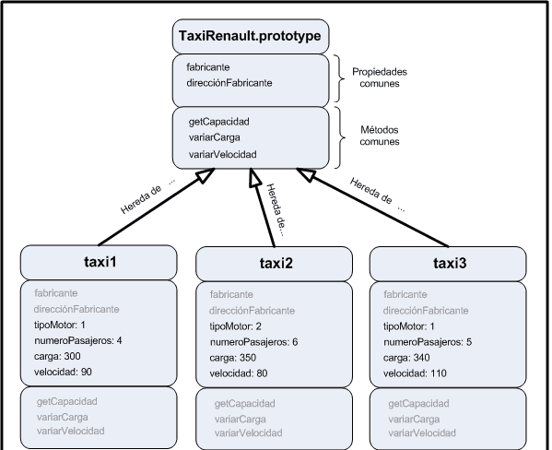

Slide 31
function Factura(idFactura, idCliente) {
this.idFactura = idFactura;
this.idCliente = idCliente;
this.muestraCliente = function () {
alert(this.idCliente);
}
this.muestraId = function () {
alert(this.idFactura);
}
}
prototype
function Factura(idFactura, idCliente) {
this.idFactura = idFactura;
this.idCliente = idCliente;
}
Factura.prototype.muestraCliente = function () {
alert(this.idCliente);
}
Factura.prototype.muestraId = function () {
alert(this.idFactura);
}

Slide 32
Ejercicio propuesto(6.2)
Modificar el ejercicio 1.1 del objeto Factura para crear una pseudoclase llamada Factura y que permita crear objetos de ese tipo. Se deben utilizar las funciones constructoras y la propiedad prototype.
Para instanciar la clase, se debe utilizar la instrucción Factura(cliente, elementos), donde cliente también es una pseudoclase que guarda los datos del cliente y elementos es un array simple que contiene las pseudoclases de todos los elementos que forman la factura.

Slide 33
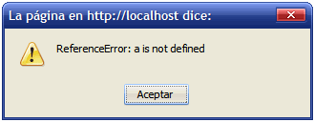
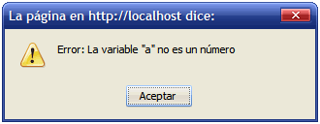
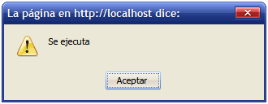
Excepciones
try {
var resultado = 5 / a;
} catch (excepcion) {
alert(excepcion);
}
try {
if (typeof a == "undefined" || isNaN(a)) {
throw new Error('La variable "a" no es un número');
}
var resultado = 5 / a;
} catch (excepcion) {
alert(excepcion);
} finally {
alert("Se ejecuta");
}
lanzar excepciones manualmente
Notes:
<script language="JavaScript" type="text/javascript">
var b = 0;
try {
if (b == 0) {
throw new Error('La variable "b" debe ser mayor que cero');
}
} catch (e) {
console.error(e.name); // registra 'Error'
console.error(e.message); // registra 'The message' o un mensaje de error de JavaScript
}
</script>

Slide 34
Ejercicio propuesto(6.3)
Sobrescribir el objeto Object para que incluya un método llamado implementa() y que indique si el objeto posee el método cuyo nombre se le pasa como parámetro.

Slide 35
Ejercicio propuesto(6.4)
Escribir un fichero jScript con dos clases :
CLASE LIBRO(Nombre,Autor)
CLASE BIBLIOTECA:
Atributo(Nombre)
Atributo arreglo para guardar los libros.
Método que agrega libros a la biblioteca.
Método para mostrar todos los libros utilizando un foreach en el arreglo Libros de esta clase
Escribir un cliente HTML que utiliza estas clases

Slide 36
Ejercicio propuesto(6.5)
Escribir un fichero jScript con una clase:
ELECTRODOMESTICO
Atributos: tipo,color,consumoEnergetico,precio,peso
Métodos:
comprobarColor: posibles valores "blanco", "negro", "rojo", "azul", "gris“, en caso de no ser alguno de estos poner un valor constante base.
comprobarConsumoEnergetico: dentro del rango [65,80] en caso de no pertenecer a este rango poner un consumo base.
precioFinal. Dependiendo del consumoEnergetico añadir al precio base los siguientes valores( 65→100,70→80,75→60,80→40).
Si además el peso esta en alguno de estos intervalos incrementar el precio (0,19)→10,[20,49)→50,[50,79]→80,(80,…)→100

Slide 37
Para hacer mas:
(aunque están pensados para Java podrían realizarse perfectamente en jScript)
https://www.discoduroderoer.es/ejercicios-propuestos-y-resueltos-programacion-orientado-a-objetos-java/

